Slide 1

Bài 10
NGỮ VĂN 7
Tập 2
Viết: Viết bản tường trình

Slide 2


Ấn để đến trang sách

Slide 3

Em đã biết và được học những văn bản hành chính nào?

Slide 4

Ấn để đến trang sách

Slide 5

Định hướng viết bản tường trình

Slide 6
Nhiệm vụ
Đọc phần Kiến thức Ngữ văn trang 76 và định hướng trong SGK, trang 88 và nêu ý kiến về các câu hỏi sau để hoàn thành phiếu học tập:
Khái niệm văn bản tường trình
Người viết và người nhận bản tường trình
Bố cục của một bản tường trình
Quy trình viết một bản tường trình

Slide 7
Phiếu học tập
Khái niệm
Đối tượng | Người viết
 | Người nhận
Bố cục | Mở đầu
 | Nội dung
 | Kết thúc
Quy trình

Slide 8
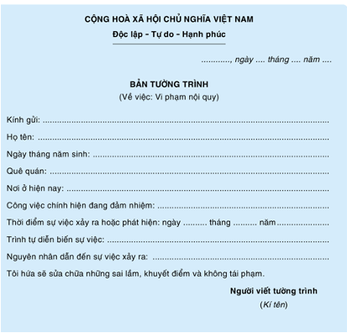
Khái niệm
Tường trình là loại văn bản trình bày, báo cáo lại đầy đủ, rõ ràng về một vấn đề hoặc sự việc nào đó.

Slide 9


Đối tượng
Người viết: người chứng kiến hoặc có liên quan đến sự việc.
Người nhận: cá nhân hoặc cơ quan có thẩm quyền xem xét và giải quyết.

Slide 10
Bố cục
Quốc hiệu, tiêu ngữ (ghi chính giữa)
Địa điểm, thời gian làm tường trình (ghi góc phải)
Mở đầu
Tên văn bản (ghi chính giữa)
Người hoặc cơ quan nhận bản tường trình
Họ tên, ngày tháng năm sinh, quê quán, nơi ở hiện nay, công việc chính của người viết tường trình

Slide 11
Bố cục
Trình bày thời gian, địa điểm xảy ra
sự việc
Nêu trình tự, diễn biến
vấn đề, sự việc
Nguyên nhân dẫn đến sự việc và sự liên quan, mức độ trách nhiệm của người viết tường trình với vấn đề, sự việc
1
2
3

Slide 12
Bố cục
Kết thúc
Lời đề nghị hoặc cam đoan, chữ kí và họ tên của người viết tường trình.

Slide 13
Quy trình
Bước 1
Bước 2
Xác định nội dung của bản tường trình ➔ thể hiện nội dung đó ở dòng bên dưới tên của văn bản (Về việc:...)
Thu thập thông tin liên quan đến sự việc đó.
Xác định mức độ liên quan, trách nhiệm của bản thân đối với vấn đề, sự việc.

Slide 14
Quy trình
Bước 3
Bước 4
Tiến hành viết bản tường trình theo mẫu
Đọc, rà soát và chỉnh sửa bản tường trình (nếu cần).

Slide 15

Ấn để đến trang sách

Slide 16

1
Chuẩn bị trước khi viết

Slide 17
Nhiệm vụ
Chọn một trong hai yêu cầu sau để làm bài
Cho sự việc
Em và một bạn trong lớp có xe đạp giống nhau. Một hôm, tan học, em vội về nên lấy nhầm xe của bạn. Bạn ấy ra về không thấy xe nên đã bảo bác bảo vệ về việc bị mất xe. Sau khi tìm hiểu, bác bảo vệ đã biết em lấy nhầm xe của bạn và yêu cầu em viết tường trình. Em hãy viết bản tường trình gửi cho phòng bảo vệ của trường.
Tự chọn một sự việc cụ thể để viết bản tường trình

Slide 18
Các bước chuẩn bị
Xác định sự việc cần viết tường trình.
Thu thập thông tin liên quan đến sự việc ấy, xác định mức độ liên quan, trách nhiệm của bản thân đối với sự việc (là người tham gia hay chứng kiến).
Xem trước mẫu của một bản tường trình.

Slide 19
2. Viết

Slide 20
3. Sau khi viết
Đọc lại bản tường trình đã viết.
Đối chiếu nội dung với mục Định hướng và dàn ý ở trên để tự phát hiện và tìm cách sửa các lỗi.

Slide 21
Lỗi về ý:
Thiếu ý (ý sơ sài, chưa nêu hết được những điều cần viết).
Ý lộn xộn (các ý không được sắp xếp theo một trình tự hợp lí).
Lạc ý (nêu các ý không liên quan đến nội dung bài yêu cầu).
Ý tản mạn (nêu các ý không tập trung vào nội dung chính của bài viết).
Lỗi về diễn đạt: dùng từ, viết câu, chính tả.

Slide 22

Ấn để đến trang sách

Slide 23

Xem lại nội dung bài học
1
Đọc trước ở nhà bài Nghe và tóm tắt ý chính của bài nói trang 90
2

Slide 24


Slide 25



Like fanpage Hoc10 Học 1 biết 10 để nhận thêm nhiều tài liệu giảng dạy
theo đường link:
Hoc10 – Học 1 biết 10
Hoặc truy cập qua QR code

